Slide 1
Liceo scientifico f. severi castellammare di stabia Giornata nazionale per la sicurezza nelle scuole 2020
La “Giornata nazionale per la sicurezza nelle scuole”, intende promuovere, valorizzare e condividere attività e iniziative realizzate dalle scuole sui temi della sicurezza e della prevenzione dei rischi. Con essa si vogliono ricordare tutte le vittime della scuola.

Slide 2
CONOSCIAMO IL PIANO DI EMERGENZA COMUNALE?
Ogni comune elabora per la sicurezza del territorio il PEC, ovvero la progettazione ed organizzazione di tutte le attività e procedure che dovranno essere adottate per affrontare un evento calamitoso nel territorio di interesse, un sistema articolato di procedure, organizzazione, risorse e scambio di informazioni. La corretta stesura di un PEC, deve tenere in considerazione tutte le caratteristiche del territorio e tutti i rischi e le variazioni degli scenari attesi che possono lo colpire.
Scenari di Rischio per il nostro comune:
Rischio sismico
Emergenza idrogeologica
Emergenza vulcanica
Rischio incendio boschivo
Rischio di contaminazione nucleare

Slide 3
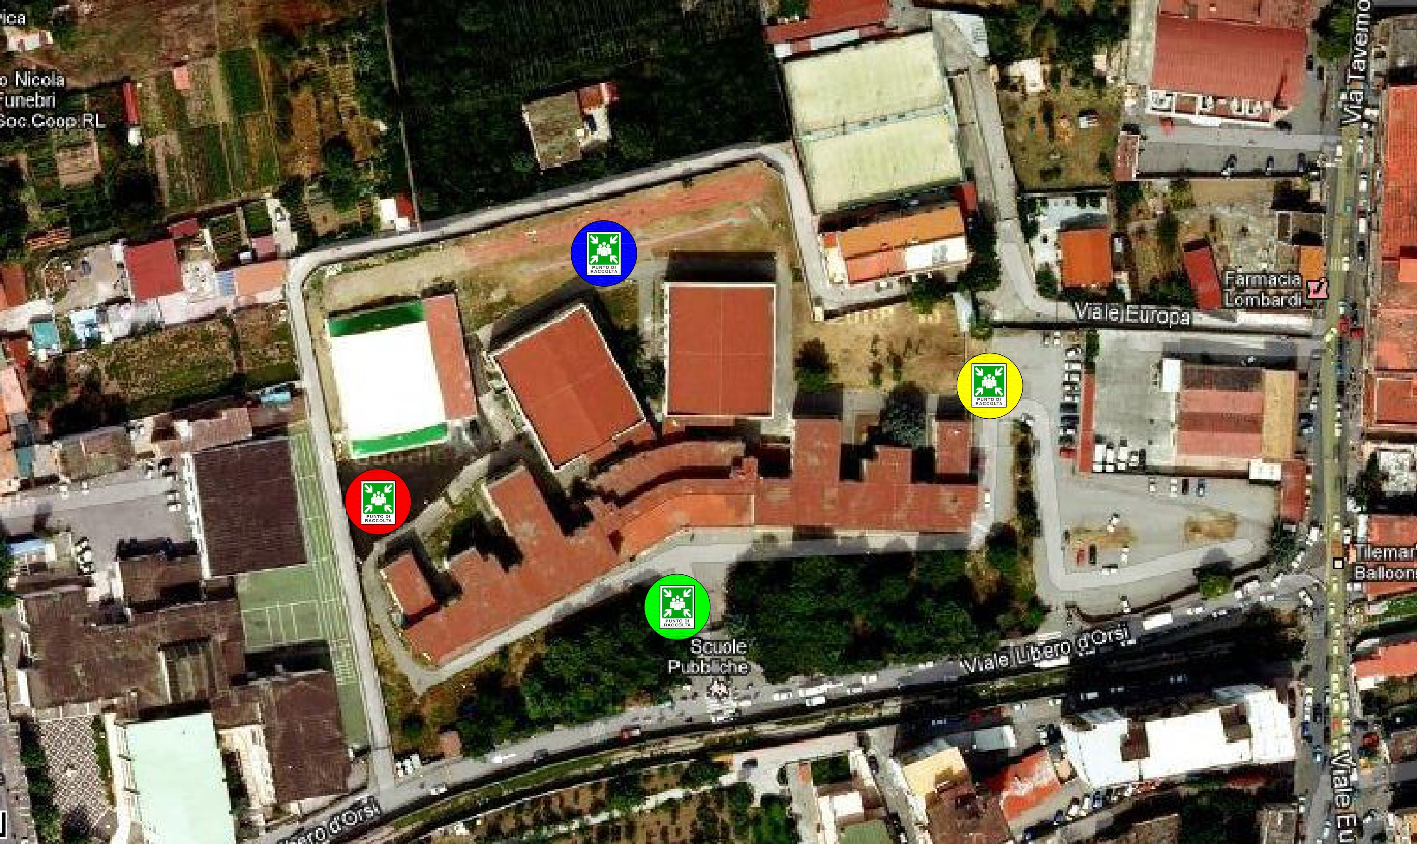
E quello della scuola?
Vista Satellitare dell’Istituto con i relativi
punti di raccolta

Slide 4
RISCHIO SISMICO
Il 23 Novembre cade il 40° anniversario del terremoto dell’Irpinia che ha duramente colpito anche la nostra città, ci soffermiamo dunque sul rischio sismico.
Un terremoto o sisma è un’improvvisa e rapida vibrazione del terreno, causata dal rilascio di una grande quantità di energia meccanica accumulata nel sottosuolo; questo rilascio avviene in parte sotto forma di calore e in parte sotto forma di onde sismiche.
Il rischio sismico è una stima dei danni che un terremoto potrebbe produrre in una data area. Rischio sismico = P · V · E
P indica la probabilità che in una regione si verifichi, in un certo intervallo di tempo, un terremoto in grado di causare danni.
V è la vulnerabilità sismica, cioè la tendenza degli edifici a essere danneggiati;
E è l’esposizione sismica, che tiene conto di quante persone vivono delle zone che possono essere colpite da un evento sismico.
L’Italia è un territorio ad elevato rischio sismico. Proprio negli ultimi anni si sono susseguiti numerosi eventi sismici significativi.

Slide 5
IRPINIA, 23 Novembre 1980
Il 23 Novembre 1980 un forte terremoto colpì una zona dell’Appennino Campano-Lucano seminando morte e distruzione. Le proporzioni della catastrofe non si percepirono nell'immediato, si parlò inizialmente di lievi scosse di terremoto avvertite dalla popolazione e di nessun danno. Il principale problema di questo terremoto fu il ritardo dei soccorsi segnalato anche dal presidente della Repubblica del tempo, Sandro Pertini.

Slide 6
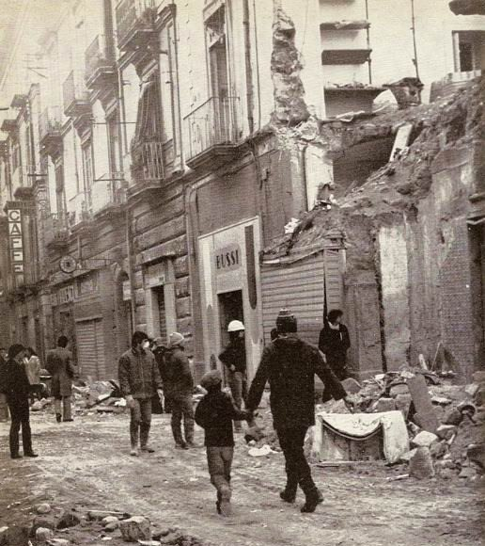
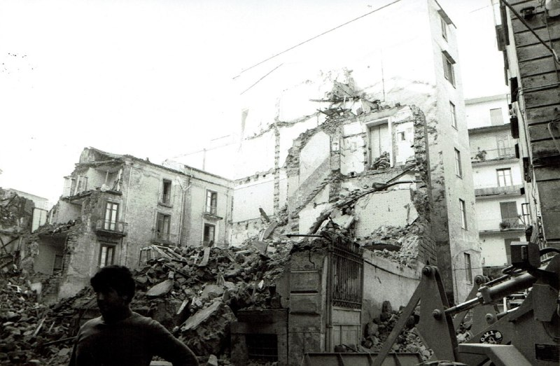
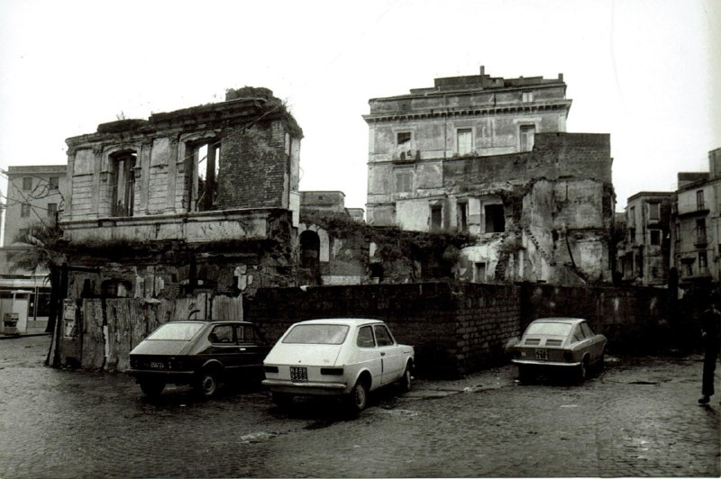
Via Bonito.
Via Roma.
CASTELLAMMARE, 23 Novembre 1980
Anche la nostra città fu duramente colpita...
Per fortuna era domenica e le scuole erano chiuse.
Via Roma.

Slide 7
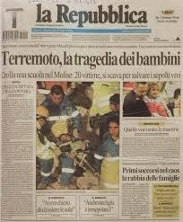
Molise, 2002
Alle 11:33 del 31 ottobre 2002, dopo una notte di scosse leggere, la provincia di Campobasso fu colpita da una scossa di magnitudo 5.4 con epicentro tra i comuni di San Giuliano di Puglia, Colletorto, Bonefro, Castellino del Biferno e Provvidenti. A San Giuliano di Puglia crollò la scuola elementare e 57 tra alunni, maestre e bidelli rimasero intrappolati sotto le rovine dell’edificio. Morirono 27 bambini e una maestra, mentre altre due persone morirono in circostanze diverse legate alle scosse.

Slide 8
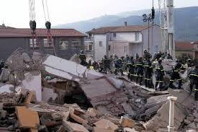
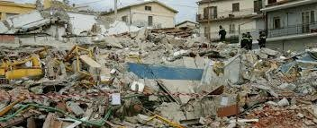
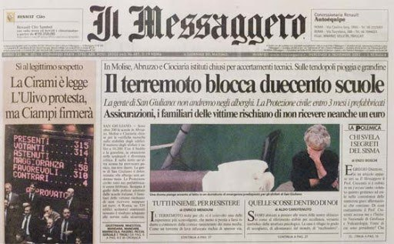
Nella sua requisitoria, il pubblico ministero che portò avanti l’accusa disse che la scuola era “implosa” e che si era “polverizzata” a causa del terremoto. In tutto il resto del paese non ci furono crolli, tranne che in una vecchia casa diventata inagibile.
Ma le conseguenze per l’istruzione non finirono lì...

Slide 9
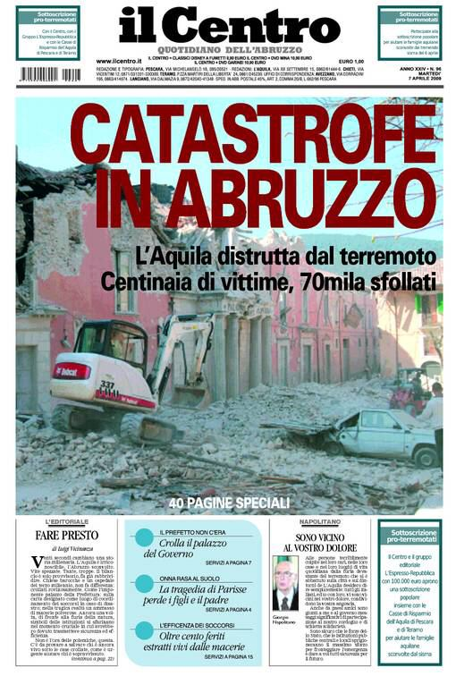
L’AQUILA, 2009
Una forte scossa colpì la provincia de L'Aquila il 6 aprile 2009 alle ore 3:32 seminando morte e distruzione. Diversi edifici monumentali e civili crollarono, tra cui la Casa dello Studente e il Palazzo della Prefettura. Gravemente danneggiati anche l'università dell'Aquila e l'ospedale San Salvatore. Le chiese furono dichiarate immediatamente inagibili per lesioni o crolli importanti assieme a palazzi storici come il Forte spagnolo, uno dei simboli della città. Il sisma colpì duramente il tessuto imprenditoriale aquilano: molti negozi e attività commerciali chiusero. I danni stimati furono di oltre10 miliardi di euro.

Slide 10
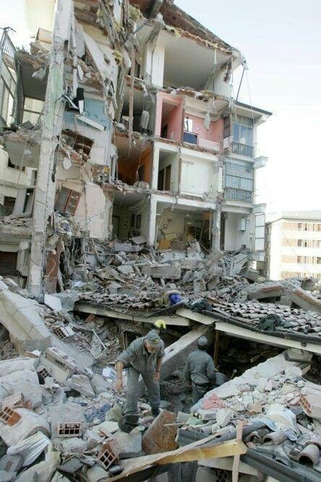
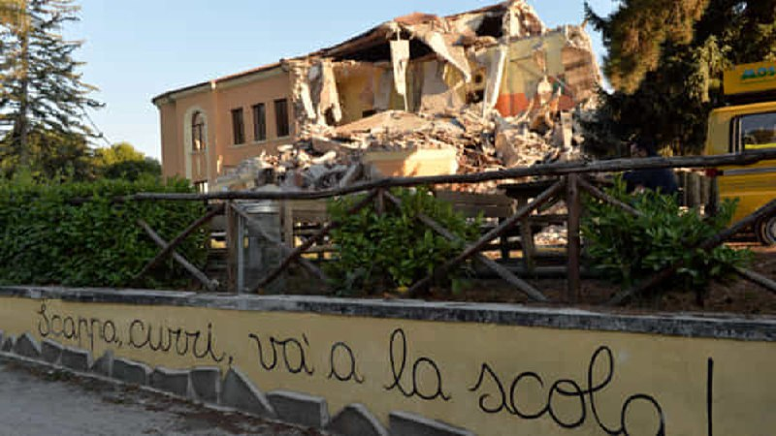
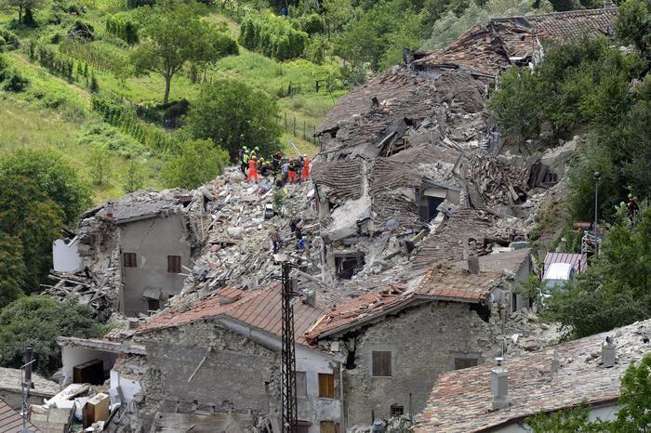
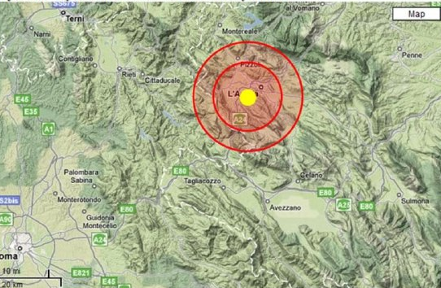
Alla luce di tali danni e dei 309 morti, il terremoto dell'Aquila è oggi considerato come il 5° terremoto più distruttivo della storia moderna italiana.

Slide 11
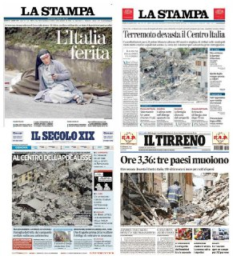
Amatrice, 2016
La prima forte scossa si è avuta il 24 agosto 2016, alle ore 3:36 e ha avuto una magnitudo di 6.0, con epicentro situato lungo la Valle del Tronto, tra i comuni di Accumoli (RI) e Arquata del Tronto (AP). Due potenti repliche sono avvenute il 26 ottobre 2016 con epicentri al confine umbro-marchigiano, tra i comuni della provincia di Macerata di Visso, Ussita e Castelsantangelo sul Nera (la prima scossa alle 19:11 con magnitudo 5.4 e la seconda alle 21:18 con magnitudo 5.9).

Slide 12
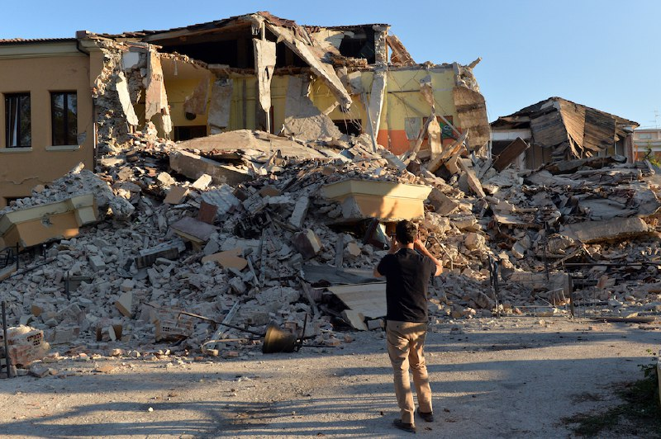
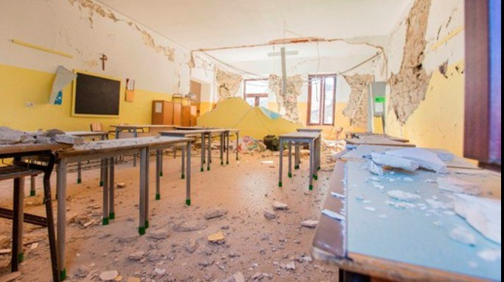
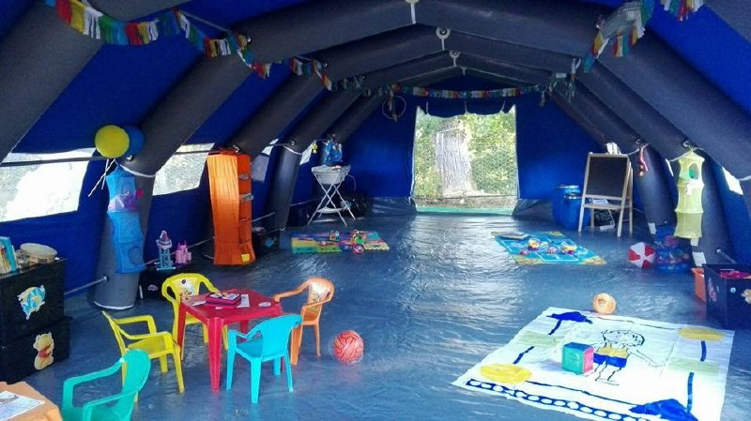
Ci furono settecento alunni, dai tre ai diciannove anni, che non avrebbero saputo dove riprendere l'anno scolastico.
Il terremoto distrusse o lesionò dieci istituti, cinque in maniera irreversibile. La scelta di che cosa fare fu tutt'altro che semplice.
Il rischio era di veder emigrare gli studenti, soprattutto verso le scuole della capitale.
Invece la Protezione Civile realizzò una struttura modulare che permise la ripresa delle attività didattiche.

Slide 13
Sicurezza degli edifici scolastici
Dopo il terremoto in Puglia e Molise del 2002 è stata emanata l'ordinanza del Presidente del Consiglio dei Ministri n. 3274 del 20 marzo 2003, che riclassifica l’intero territorio nazionale in quattro zone a diversa pericolosità, eliminando le zone non classificate e introduce l’obbligo per gli enti proprietari di procedere alla verifica sismica degli edifici strategici e di quelli rilevanti per finalità di protezione civile. Tra questi ultimi rientrano anche le scuole.

Slide 14
Sicurezza degli edifici scolastici
Dopo il terremoto in Abruzzo del 6 aprile 2009 è stato emanato un nuovo provvedimento per dare maggiore impulso alla prevenzione sismica, con cui sono stati introdotti contributi per gli interventi di rafforzamento locale o miglioramento sismico, demolizione e ricostruzione di edifici ed opere pubbliche. Tra questi ultimi sono compresi gli edifici scolastici che hanno funzioni strategiche nei piani di emergenza di protezione civile.
La vera scossa di sensibilizzazione sulla sicurezza degli edifici scolastici arriva il 24 agosto 2016 con il Sisma di Amatrice quando la scuola Romolo Capranica, ristrutturata e inaugurata nel 2012, anche grazie ai fondi post sisma del 2009, è crollata insieme con il resto del paese più vecchio.
Clicca per guardare il video ↑

Slide 15
Sicurezza degli edifici scolastici
Ricordiamo che il 12,7% di tutte le scuole italiane ha più di 70 anni, il 2,96% di queste è stato costruito tra il 1900 e il 1920, il 2,34% nel XIX secolo e l’1,37% addirittura prima del 1800. Inoltre i dati dimostrano che il gap Nord-Sud incombe anche sulla sicurezza delle scuole, e una recente indagine di Legambiente ha confermato che oltre il 60% delle scuole è stato costruito prima dell’entrata in vigore delle norme sulla sicurezza anti-sismica (1976). Serve un aggiornamento dell’anagrafe dell’edilizia scolastica, ancora «incompleta, imprecisa e inadeguata». L’obiettivo è arrivare ad avere il fascicolo di fabbricato per ogni scuola italiana.
Clicca per guardare il video ↑

Slide 16
Ogni anno, nelle zone sismiche, i terremoti provocano migliaia di vittime e danni incalcolabili all’economia e all’istruzione.
AVERE SCUOLE SICURE È UN DIRITTO!
È necessario far arrivare in fretta le risorse agli Enti locali proprietari degli edifici scolastici e soprattutto istruire la popolazione e gli alunni, tramite esercitazioni, sui comportamenti da tenere nel momento dell’emergenza.
Liceo F. Severi V I, a.s. 2020-2021

